Slide 1
Formulier voor een subsidieaanvraag
2022
Bruxelles Environnement – Leefmilieu Brussel

Slide 2
Voorwoord
We verzoeken u het « Reglement van het participatief budget van de projectoproep van de Participatieve Duurzame Wijken » te lezen
Uw dossier zal slechts door de Raad worden geanalyseerd als hij aan de ontvankelijkheidscriteria voldoet. Alle ontvankelijkheidscriteria en de modaliteiten van het Participatief budget zijn te vinden op de webpagina :
https://vooruitmetdewijk.brussels/participatief-budget/
Deze subsidieaanvraag maakt deel uit van de projectoproep « Vooruit met de Wijk » en is bestemd voor de wijken die geselecteerd werden als Participatieve Duurzame Wijk.
Notes:
2

Slide 3
Les documents nécessaires
De subsidieaanvraag bestaat uit 4 delen en bijlagen die moeten worden ingediend :
Deel 1 : « Presentatie van de dynamiek van de Duurzame Wijk » . Voor dit gedeelte mag u één van de volgende modaliteiten kiezen :
het schriftelijke formulier in powerpoint formaat invullen ( Formaat 1)
of
een ander interactiever formaat gebruiken (Formaat 2 – pedagogische hulpmiddelen)
Deel 2 : « Roadmap project »
Deel 3 : « Administratief »
Deel 4: « Budget »
Notes:
3

Slide 4
Conseils pour la rédaction
We verzoeken u om allereerst met uw coach de opstelling van het dossier en de nodige bijlagen te bespreken.
Gelieve het aangegeven aantal pagina's te respecteren. Bijlagen zijn enkel toegelaten in A4 formaat.
Om het gevraagde aantal pagina's te respecteren, kan u in het document de voorbeeldtabellen en de uitleg in cursief verwijderen.
Wie gaat uw roadmap lezen en wat zijn hun verwachtingen ?
Vergeet vooral niet dat deze opstelling voor uzelf zal dienen. Ze moet u helpen om uw project op papier te zetten, met de verschillende stappen enz. Deze roadmap heeft dus drie doelstellingen :
U helpen bij de montage en het beheer van uw project ;
Het materiaal zijn voor de subsidieaanvraag ;
Ervoor zorgen dat de Raad een advies kan uitbrengen, op basis van een constructief debat, omtrent uw subsidieaanvraag.
Vos potentiels lecteurs :
De raad van het participatief budget, bestaande uit leden van de andere Participatieve Duurzame Wijken, het begeleidingsteam van de Participatieve Duurzame Wijken, Leefmilieu Brussel en het Kabinet
Misschien ook toekomstige bewoners van uw wijk die zullen meedoen.
Notes:
4

Slide 5
Wat de leden van de Raad zullen nakijken bij het lezen van uw dossier :
of uw dynamiek duurzaam en collectief is
of uw projecten afgesteld zijn op de dragers, op de belangen van uw wijk en op de duurzaamheidscriteria die door de Algemene Vergadering van de Participatieve Duurzame Wijken werden vastgelegd.
We raden u aan om expliciet te zijn in uw formulering.
Wat is uw project ?
Waarom wil u het tot stand brengen ? In welk opzicht beantwoordt het aan de behoeften van uw wijk ?
In welk opzicht is dit project collectief ? Hoe gaat u het toegankelijk maken voor een zo groot mogelijk publiek ?
Hoe gaat u uw project in de tijd plannen teneinde uzelf niet uit te putten ?
Wie gaat het project dragen (Intern ? Partner ? )
Welk budget heeft u nodig ?
Een laatste tip : Wees niet te uitvoerig in uw uitleg. U mag ons aan het lachen of aan het denken brengen; u mag tekeningen of foto's bijvoegen ; enz.
Alvast bedankt voor de tijd die u aan deze opstelling zal besteden. We hopen dat het een goede, collectieve en verrijkende ervaring wordt.
Notes:
5

Slide 6
Partie 1 _ presentatie van de algemene dynamiek van de Participatieve Duurzame Wijk
2022
Bruxelles Environnement – Leefmilieu Brussel

Slide 7
DEEL 1 _ Presentatie van de algemene dynamiek van de Participatieve Duurzame Wijk
Nom du quartier Durable
Aandacht elke vraag komt overeen met :
een ontvankelijkheidscriterium
Of:
een selectiecriterium
Instructies
U mag één of meerdere formaten kiezen, maar u bent verplicht om op de onderstaande vragen te beantwoorden.
CR
Klassieke formulier
Interactieve opmaak
CS
Page Facebook
OU
Digitaal :
Podcast
Vidéo
Fotoroman
….
Grafisch :
Logboek
Fotoroman
Presentatieaffiche…
Dat is deze versie – zie vragen hieronder
OU
Zie hier voor een idee van de instrumenten die reeds door de Quartiers zijn geproduceerd.
Hier de gids en de gebruiksaanwijzing downloaden.
Notes:
7

Slide 8
PARTIE 2
Naam van uw Participatieve Duurzame Wijk : ……….
Gemeente(n) : …………
Perimeter van de Participatieve Duurzame Wijk : Vermeld de voornaamste straten die uw actieperimeter afbakenen. Als u over een kaart beschikt, mag u deze toevoegen aan de bijlagen.
…………………………………………………………………………………………………………………………………………………………………………………………………………………………………………………..
Deel 1.1 Presentatie van de wijk
Nom du quartier Durable
CR 4
Als je een kaart hebt van je gebied,
plak het dan hier
Notes:
8

Slide 9
PARTIE 2
Deel 1.1 Presentatie van de wijk
Nom du quartier Durable
Kenmerken van uw wijk ( vb stedelijk, mineraal, familiaal, enz.)
Als u foto's heeft, plak ze dan hier
Als u foto's heeft, plak ze dan hier
…………………………………………………………………………………………………………………………………………………………………………………………………………………………………………………...…………………………………………………………………………………………………………………………………………………………………………………………………………………………………………………..
Als u foto's heeft, plak ze dan hier
Als u foto's heeft, plak ze dan hier
Notes:
9

Slide 10
PARTIE 2
Deel 1.2 _ presentatie van de algemene dynamiek
Les membres
Motivatie
Mobilisatie
CS
2 & 3
CS
1
Hoe werkt uw Participatieve Duurzame Wijk ? Hoe zit uw organisatie in elkaar ? (Frequentie van de vergaderingen, besluitvorming, eventuele subgroepen…
Wat motiveert je?
Wat is je droom?
Hoe komt u in contact met uw buren en hoe maakt u de groep toegankelijk ?
……………………………………………………………………………………………………………………………………………………………………………………………………………………………………………………………..……………………………………………………………………………………………………………………………………………………………………………………………………………………………………………………………..
……………………………………………………………………………………………………………………………………………………………………………………………………………………………………………………………..……………………………………………………………………………………………………………………………………………………………………………………………………………………………………………………………..
……………………………………………………………………………………………………………………………………………………………………………………………………………………………………………………………..……………………………………………………………………………………………………………………………………………………………………………………………………………………………………………………………..
Notes:
10

Slide 11
Deel 1.3 Gedeeelde plaatsbeschrijving van het territorium
Wat u heeft ondernomen om na te gaan of de projecten aansluiten op de behoeften van de wijk. U mag foto's in bijlage toevoegen om uw uitleg te illustreren.
CS
9
De bevindingen
CS
9, 3
De behoeften
Wat zijn uw waarnemingen in de wijk ?
Welke behoeften mogelijkheden heeft u kunnen vaststellen in uw wijk ?
…………………………………………………………………………………………………………………………………………………………………………………………………………………………………………………………….……………………………………………………………………………………………………………………………………………………………………………………………………………………………………………………………..
…………………………………………………………………………………………………………………………………………………………………………………………………………………………………………………………….……………………………………………………………………………………………………………………………………………………………………………………………………………………………………………………………..
Notes:
11

Slide 12
PARTIE 2
Deel 1.3 Gedeeelde plaatsbeschrijving van het territorium
CS
1, 2, 3, 6, 9
Wat u heeft ondernomen om na te gaan of de projecten aansluiten op de behoeften van de wijk. U mag foto's in bijlage toevoegen om uw uitleg te illustreren.
Troeven en kansen
Welke behoeften, troeven, mogelijkheden heeft u kunnen vaststellen op uw grondgebied / in uw wijk ?
(indien mogelijk aan de hand van een kaart die de identificatie van de locatie makkelijker maakt) : levende krachten / geïdentificeerde vaardigheden in de perimeter, beschikbare ruimten, terug te winnen ruimten, Verenigingen, materiële steun, gemeentelijke contacten, scholen
identificeer ze indien mogelijk via een kaart en plak die hier.
…………………………………………………………………………………….………………………………………………………………………………………………………………………………………………………………………..……………………………………………………………………………………….…………………………………………………………………………………………………………………………………………………………………….
Notes:
12

Slide 13
PARTIE 2
Deel 1.3 Gedeeelde plaatsbeschrijving van het territorium
Wat u heeft ondernomen om na te gaan of de projecten aansluiten op de behoeften van de wijk.
CS 3
Op welke manier en met wie heeft u deze behoeften vastgesteld ?
Beschrijf uw karteringsmethode. Wat u hebt gedaan om de behoeften van uw buurt te begrijpen en uw projecten vast te stellen. U kunt hieronder foto's toevoegen om het punt te illustreren..
………………………………………………………………………………………………………………………………………………………………………………………………………………………………………………………………………………………………………………………………………………………………………………………………………………………………………………………………………………………………………………………………………………………………………………………………………………………………………………………………………………………………………………
U mag foto’s of video in bijlage toevoegen om uw uitleg te illustreren
U mag foto’s of video in bijlage toevoegen om uw uitleg te illustreren
U mag foto’s of video in bijlage toevoegen om uw uitleg te illustreren
Notes:
13

Slide 14
Deel 1.3 Gedeeelde plaatsbeschrijving van het territorium
CS
2, 6, 11
De partners
Noem de personen/verenigingen/handelaars/instellingen die het project ondersteunen en hun eventuele inbreng. Dit kan van verschillende soort zijn : materieel, financieel, logistieke steun, technische steun, specifieke vaardigheid. In geval van een steun op gemeentelijk of gewestelijk niveau, gelieve de dienst en de contactpersoon te vermelden, alsook de verleende steun.
Naam van de partnerstructuur + contactpersoon | Postadres | Rol, inbreng en bronnen | Specificeer indien nodig of deze partnerschap een specifiek project betreft
Notes:
14

Slide 15
PARTIE 2
Deel 1.3 Gedeeelde plaatsbeschrijving van het territorium
CS
9
Presentatie van de bestaande projecten (Die niet in aanmerking komen een subsiedieaanvraag)
De droom
Presenteer zeer bondig de projecten die al in de wijk werden opgericht en niet de toekomstige projecten waarvoor u een financiering wenst.
Beschrijf bondig uw droom voor uw Participatieve Duurzame Wijk :
…………………………………………………………………………………….………………………………………………………………………………………………………………………………………………………………………..……………………………………………………………………………………….…………………………………………………………………………………………………………………………………………………………………….
1. Nom du projet 1
2. Nom du projet 2
3. Nom du projet 3 ……………………………………………………………………………………………………………………………………………………………………………………………………………………………………………………………..
Notes:
15

Slide 16
Deel 2 _ Roadmap project
2022
Bruxelles Environnement – Leefmilieu Brussel

Slide 17
Deel 2 _ Roadmap project
Nom du quartier Durable
Thema’s van het project(en)
Meerdere keuzes mogelijk
Good Food (Duurzame voeding en collectieve moestuin)
Bronnen & afval - Openbare netheid
Bronnen & afval - afvalvermindering
Bronnen & afval - Organisch afval (wijkcompost…)
Natuur en biodiversiteit
Energie
Good Move (Mobiliteit en openbare ruimte)
Circulaire economie
Andere: …….
We vragen u om een globale en coherente visie voor te leggen. U kan indien nodig het project gedeelte kopiëren. Praat erover met uw coach.
CR 1
CS
9
Naam van het projet(en) :
Gelieve hier de naam van uw project te vermelden
Je ondersteunende groep:
foto's als je wilt
foto's als je wilt
foto's als je wilt
foto's als je wilt
foto's als je wilt
Notes:
17

Slide 18
Deel 2 _ Roadmap project
Nom du quartier Durable
De actoren van het project(en)
CS
4&6
CR 3&4
Contactpersonen voor het project. Minstens 1 drager en 2 vervangers.
Deze personen verbinden zich ertoe om het project op te volgen op lange termijn en kunnen door de begeleiding worden gecontacteerd om verdere informatie te verschaffen. Voor de projecten tussen meerdere wijken, identificeer de dragers van het project en vermeld de Duurzame Wijk waar u deel van uitmaakt.
Naam en voornaam | E-mail | Telfoon | Postadres | Rollen en verrichte taken | Voor welk(e) project(en) ?
Notes:
18

Slide 19
Deel 2 _ Roadmap project
Nom du quartier Durable
CS
5
Basisgegevens
!!! Opgelet, vergeet niet om ons in bijlage de eventuele documenten « Toelating voor grondgebruik » te verschaffen.
Bevindt uw project zich op een gemeentelijk/gewestelijk/privatief terrein :
Ja
Nee
Indien ja, specificeer de naam van de eigenaar :
………………………………………………………………………..
CS
9
De project (en)
CS
9
De nagestreefde
CS
1
Inclusie
Omschrijf de projecten in grote lijnen . Waarover zullen uw projecten handelen ? Waaruit bestaan ze concreet
Wat zijn de nagestreefde doelen?
Leg ons uit hoe u uw projecten voor allen toegankelijk zal maken ?
…………………………………………………………………………………….………………………………………………………………………………………………………………………………………………………………………..……………………………………………………………………………………….…………………………………………………………………………………………………………………………………………………………………….
…………………………………………………………………………………….………………………………………………………………………………………………………………………………………………………………………..……………………………………………………………………………………….…………………………………………………………………………………………………………………………………………………………………….
…………………………………………………………………………………….………………………………………………………………………………………………………………………………………………………………………..……………………………………………………………………………………….…………………………………………………………………………………………………………………………………………………………………….
Notes:
19

Slide 20
Deel 2 _ Roadmap project
Nom du quartier Durable
CS
1,9 &10
Besproken kwesties en verwachte impacten
Vanaf welk gekwantificeerd resultaat zal u beschouwen dat uw project een succes is ?
In welk opzicht beantwoordt uw project aan een behoefte van uw wijk ? Of aan een behoefte van het Gewest ? Welke impacten op het milieu worden er verwacht en wat is de veerkracht van de stad, op schaal van uw wijk ? Op schaal van het Gewest ?
Hoeveel personen hoopt u te betrekken bij uw activiteiten in totaal (som van al uw activiteiten) ?
…………………………………………………………………………………….………………………………………………………………………………………………………………………………………………………………………..……………………………………………………………………………………….…………………………………………………………………………………………………………………………………………………………………….
…………………………………………………………………………………….……………………
Hoeveel regelmatige gebruikers verwacht u in geval van een « infrastructuur » (bijvoorbeeld, een collectieve compost, een givebox of een collectieve moestuin)?
…………………………………………………………………………………….……………………
Notes:
20

Slide 21
Deel 2 _ Roadmap project
CS
1,9 &10
Impact(s) attendu(s)
Kies voor uw gekozen thema's, de meest geschikte indicator/indicatoren voor uw project. Deze indicatoren zullen worden gevraagd in het evaluatierapport dat u aan het einde van het project zal moeten indienen. U mag de thema's en indicatoren die niet overeenkomen met uw project verwijderen en andere toevoegen.
☐ Bronnen en afval
Afvalvermindering
Soort en hoeveelheid vermeden afval – indien mogelijk (in kg/jaar) :
Soort en aantal georganiseerde activiteiten : …
Aantal deelnemers : : …
Collectieve compost / andere compostoplossing
Aantal gezinnen die de compost gebruiken : …
Hoeveelheid verwerkt organisch afval (in kg/jaar) : …
☐ Voeding
Teeltoppervlakte (in m²) : …
Oeveelheid geproduceerd voedsel (in kg/jaar) : …
Hoeveelheid herverdeelde onverkochte goederen (in kg/jaar) : …
Aantal deelnemende personen : …
Andere : ….
☐ Natuur en biodiversiteit
eeltoppervlakte (in m²) : …
Percentage geplante inheemse soorten (in %) : …
Aantal betrokken gezinnen - bewoners : …
☐ Andere indicatoren : Mobiliteit ; energie ; water ; andere …
…………………………………………………………………………………….………………………………………………………………………………………………………………………………………………………………………..……………………………………………………………………………………….…………………………………………………………………………………………………………………………………………………………………….

Slide 22
Deel 2 _ Roadmap project
Nom du quartier Durable
CS
1, 6 & 8
Duurzaamheid
Wat is voorzien om de dynamiek duurzaam en autonoom te maken en de activiteiten voort te zetten na de subsidie van Leefmilieu Brussel (menselijke, materiële en financiële middelen, opening, …) ?
…………………………………………………………………………………….………………………………………………………………………………………………………………………………………………………………………..……………………………………………………………………………………….…………………………………………………………………………………………………………………………………………………………………….
Notes:
22

Slide 23
Deel 2 _ Roadmap project
Nom du quartier Durable
Voorziene stappen
Noem hier de verschillende fasen die u voorziet bij de implementering van uw project (conceptiefase, mobilisatie, realisatie, evaluatie
Stap 1
…
Stap 3
…
Stap
Lancement projet XX
Stap
…
Stap
…
Stap 2
…
Stap 4
…
Stap Lancement projet XX
Stap
…
jaar X
jaar Y
Notes:
23

Slide 24
Deel 3 _ Administratief gedeelte
2022
Bruxelles Environnement – Leefmilieu Brussel

Slide 25
Deel 3 _ Administratief gedeelte
Naam van uw Participatieve Duurzame Wijk :
De stuurgroep bestaat uit een kern van minstens 5 bewoners van de wijk (niet wonend in hetzelfde huis), hij is de drijfkracht van de dynamiek. Deze personen verbinden zich ertoe het project te dragen gedurende de begeleidingsperiode en daarna proberen voort te zetten.
CR 2&4
…………………………………………
Naam* | Voornaam* | Postadres | E-mailadres* | Telefoonnummer | Rol in de groep
CS 4
Statuut
Vereniging zonder wingstoogmerk
Feitelijke vereninging
Andere
…………………………………………
Website
…………………………………………
Referentiepersoon voor de subsidieaanvraag
Facebook pagina
Naam*
Voornaam*
Postadres*
E-mailadres*
Telefoonnummer*
De persoon die zal worden gecontacteerd in het kader van de administratieve formaliteiten. Dit mag slechts één enkele contactpersoon zijn, zelfs in het kader van verschillende projecten.
…………………………………………
Algemeen e-mail adresses van groep
…………………………………………
Notes:
25

Slide 26
Deel 3 _ Administratief gedeelte
CR 2
Bankgegevens
Numéro de compte
Het is aangeraden om een rekening aan te maken op naam van uw collectief, geopend door twee medehouders, leden van de stuurgroep. Indien de groep ervoor kiest deze rekening niet te openen, wordt de subsidie gestort op de rekening van één van de leden van de groep die de verantwoordelijkheid op zich neemt, geformaliseerd door de ondertekening van de subsidieovereenkomst.
Nom & Prénom du/des tituaire.s : | Naam & Voornaam van de rekeninghouders : | Telefoon en e-mailadres :
Vergeet het vereiste bankattest niet in bijlage toe te voegen !
Opdat het dossier ontvankelijk is en op tijd kan worden behandeld, is het verplicht om bij de indiening een bewijs bij te voegen dat de rekening inderdaad toebehoort aan de begunstigde(n) vermeld in dit formulier, via een bankuittreksel, een screenshot of een online bankrekeningafschrift dat kan worden gedownload uit een bankapp, een scan van uw bankkaart of een attest dat rechtstreeks bij de bank moet worden aangevraagd (let op, dit kan betalend zijn).
De hier vermelde houders zullen ook de personen zijn die de subsidieovereenkomst met Leefmilieu Brussel zullen ondertekenen.
Notes:
26

Slide 27
Deel 3 _ Administratief gedeelte
CR 6
CS 5
Overzicht van de fevraadge budgetten
Voor de organisatie,
Verklaar ik op erewoord dat alle verstrekte gegevens correct zijn en geef ik de toelating aan de bevoegde instanties om ter plaatse te komen controleren indien nodig.
Datum : (dd/mm/jjjj)
Namen en handtekeningen van de contactpersoon en alle leden van de stuurgroep
Gelieve hiervoor de tabellen in te vullen, gedetailleerd per ingediend project
Geef het totale bedrag van de gevraagde subsidie aan : …
 | Gevraagde subsidies (Bedrag in €) | Anderen financieringsbronnen
 |  | Bedrag | Bronnen
Project 1 :
Project 2 :
Project 3 :
Project 4 :
TOTAAL
Notes:
27

Slide 28
Deel 4 _ Budget
2022
Bruxelles Environnement – Leefmilieu Brussel

Slide 29
CS 5
Gelieve de « Bijlage Budget » in te vullen voor elk project waarvoor u een subsidie aanvraagt.
We trekken uw aandacht op de noodzaak om zo expliciet mogelijk de verschillende posten uit te leggen opdat de Raad zo goed mogelijk de noodzakelijkheid ervan kan evalueren.
Een prijsreferentie wordt gevraagd voor de posten die het bedrag van 500 euro overschrijden.
Voor bedragen van meer dan 1000 euro, wordt er gevraagd om 3 offertes/referenties te verstrekken.
Voor meer informatie, verwijzen we u naar het tabblad van het excel-spreadsheet, dat voor dit doel is verstrekt dat uitlegt welke uitgaven en bewijsstukken in aanmerking komen en naar het reglement van het Participatief Budget. Dit geldt ook voor tweedehands materiaal. De referenties en offertes moeten in bijlage worden gevoegd.
CS 8

Slide 30
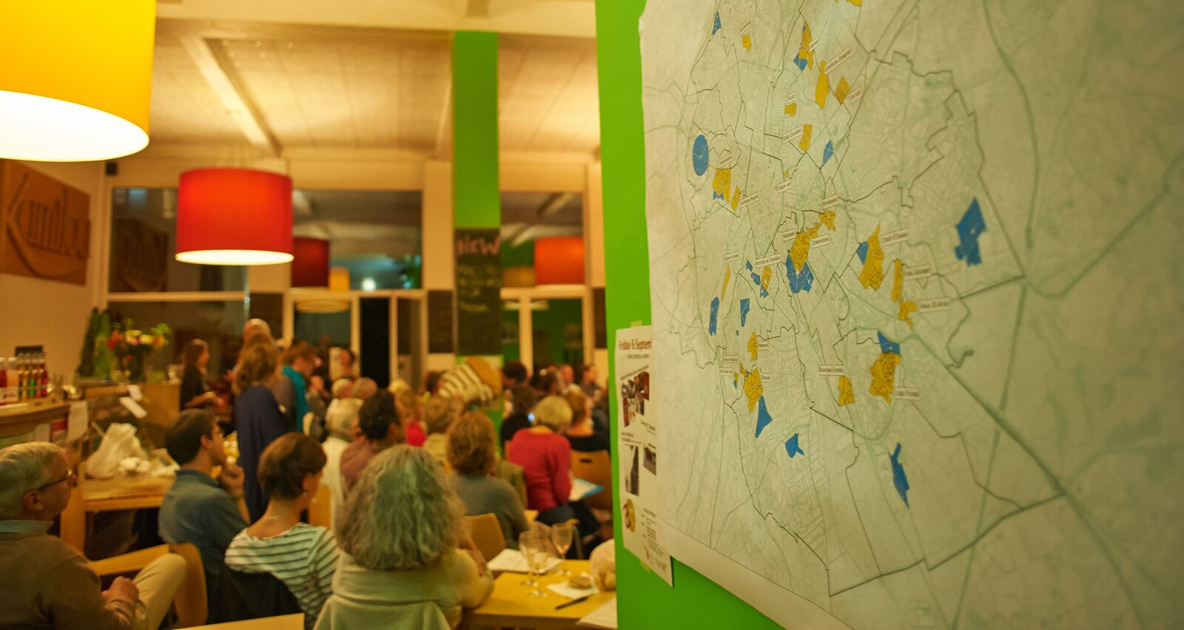
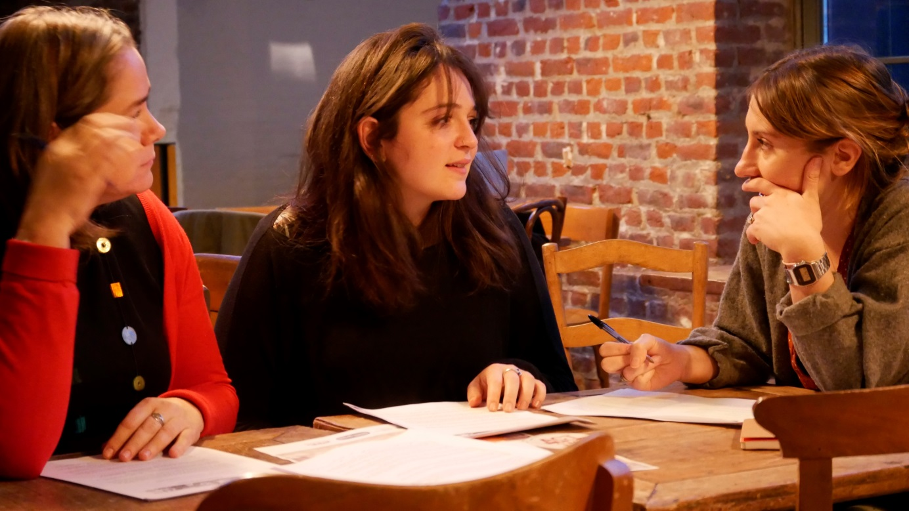
NOG VRAGEN?
Contacteer ons coordination@quartiersdurables.be

